Slide 1
Разработка программного обеспечения, визуализирующего «Кубик Рубика», «Пирамидку Меффера»
Студент: Климов Илья Сергеевич, группа ИУ7-52Б
Научный руководитель: Шикуть Алла Васильевна

Slide 2
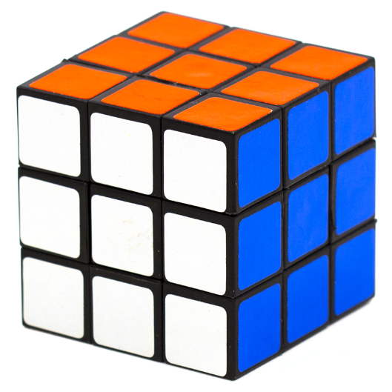
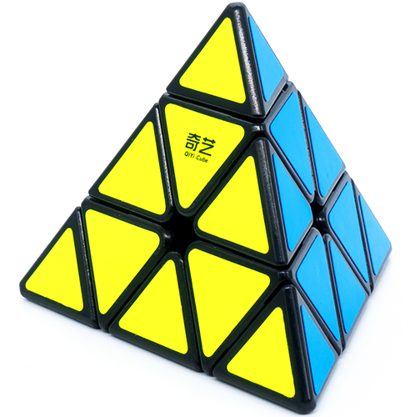
Введение
Кубик Рубика – одна из самых популярных головоломок в мире, была изобретена венгерским скульптором в 1974 году.
Пирамидка Мефферта – головоломка, похожая на кубик Рубика, но имеющая форму правильного тетраэдра.
Цель работы – создать программный продукт, визуализирующий «Кубик Рубика», «Пирамидку Мефферта» и позволяющий собирать их.

Slide 3
Алгоритмы удаления невидимых поверхностей
Рассмотрены следующие алгоритмы:
алгоритм Робертса (состоит из двух этапов);
алгоритм художника;
алгоритм Z-буффера.
Для решения поставленной задачи составлен алгоритм, состоящий из двух этапов:
первый этап алгоритма Робертса – удаление нелицевых граней;
алгоритм художник – при повороте грани.

Slide 4
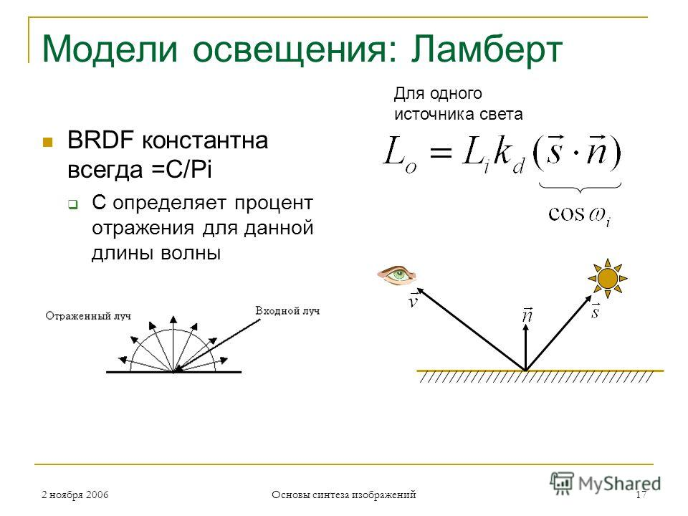
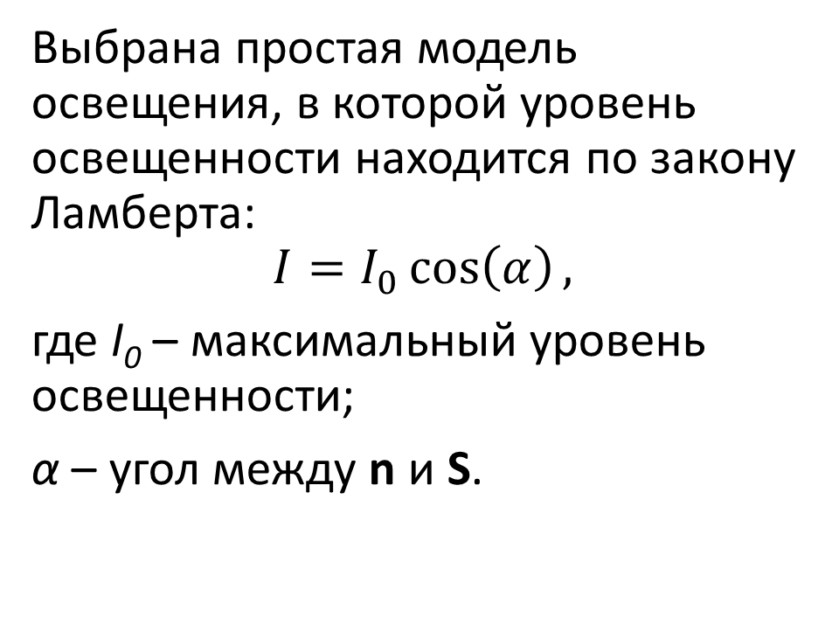
Метод закрашивания
Выбрана простая модель освещения, в которой уровень освещенности находится по закону Ламберта:
$$I=I_{0}\cos\left(α\right),$$
где I₀ – максимальный уровень освещенности;
α – угол между n и S.

Slide 5
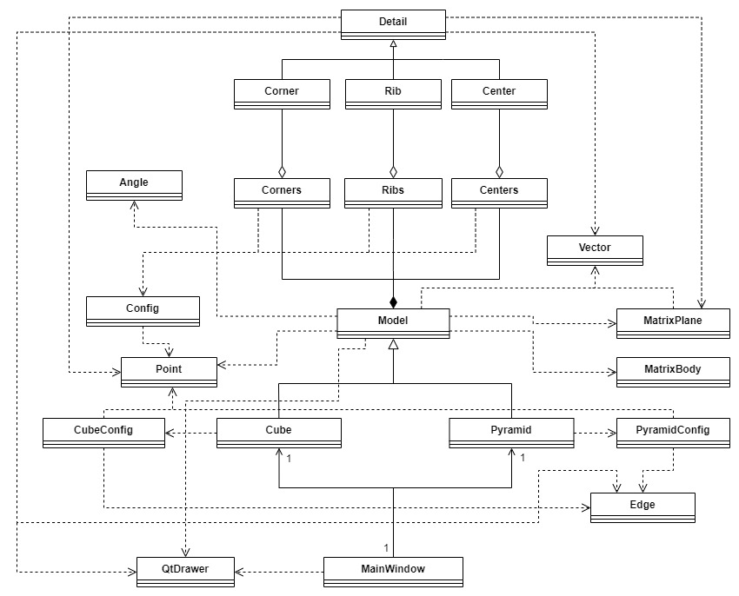
Диаграммы классов

Slide 6
Инструменты для реализации и исследования
Для реализации выбран язык программирования Python, который позволяет просто и гибко разрабатывать программный продукт.
В качестве библиотеки для создания интерфейса выбрана библиотека PyQt5.
Для замера времени выбрана бибилотека time и функция process_time(), которая возвращает процессорное время текущего процесса.

Slide 7
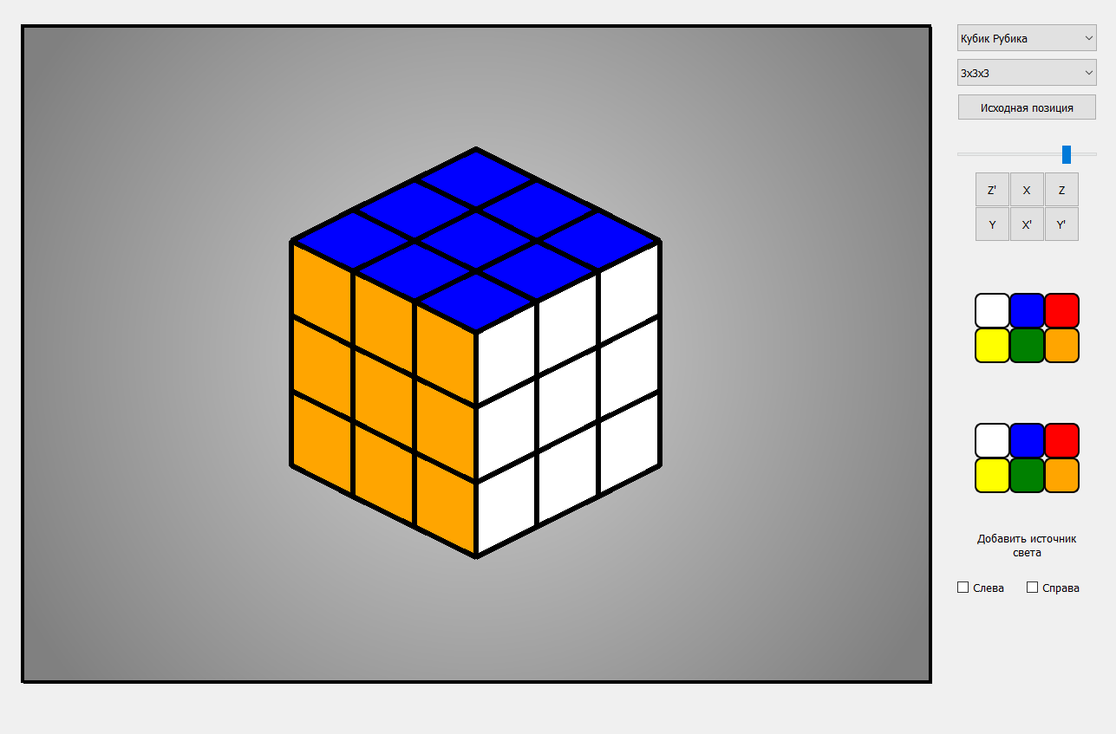
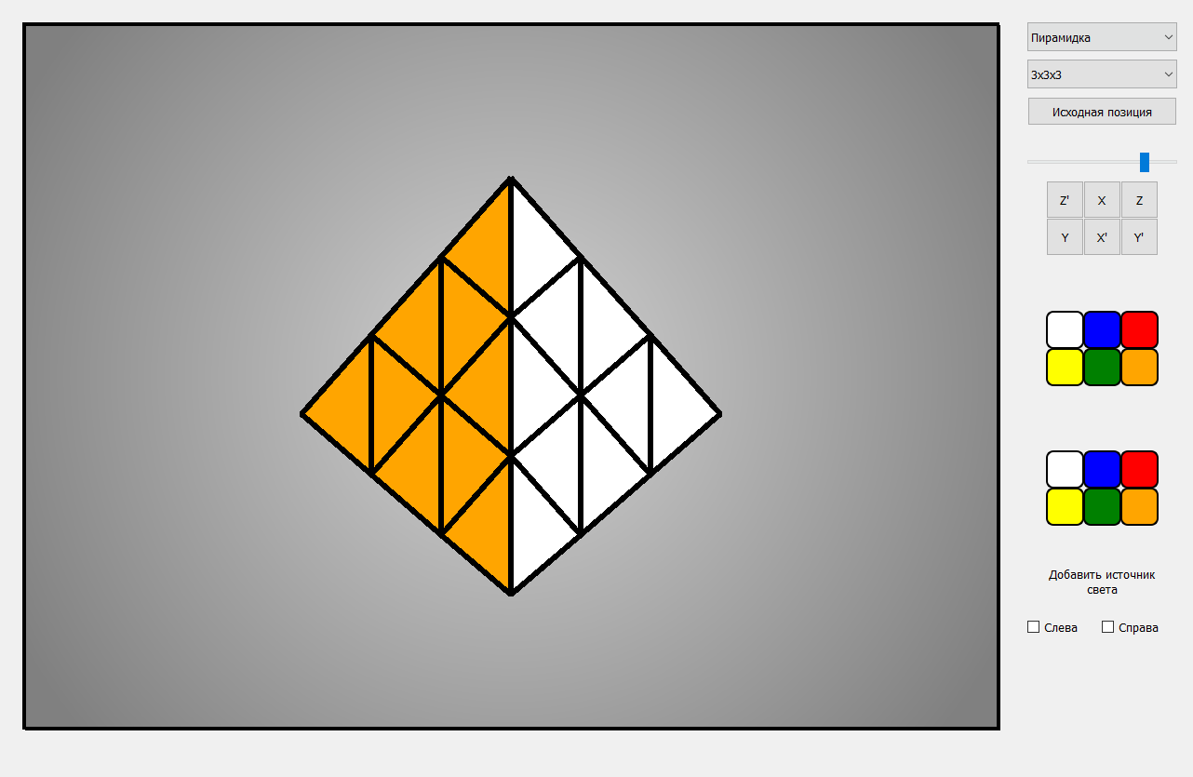
Интерфейс разработанного приложения

Slide 8
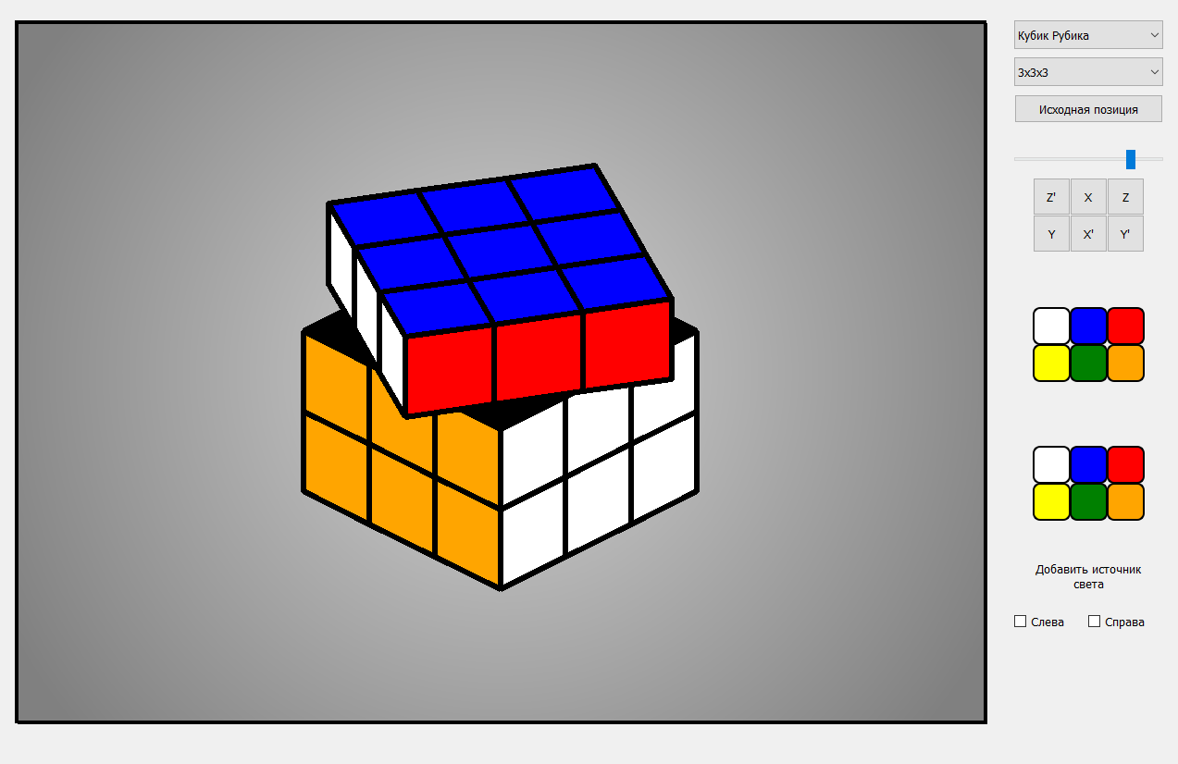
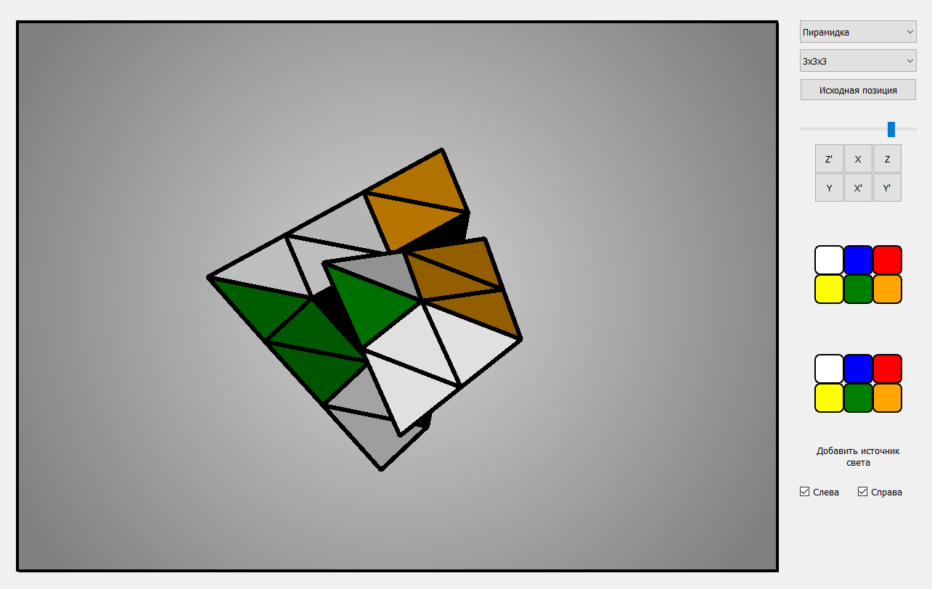
Примеры работы разработанного приложения

Slide 9
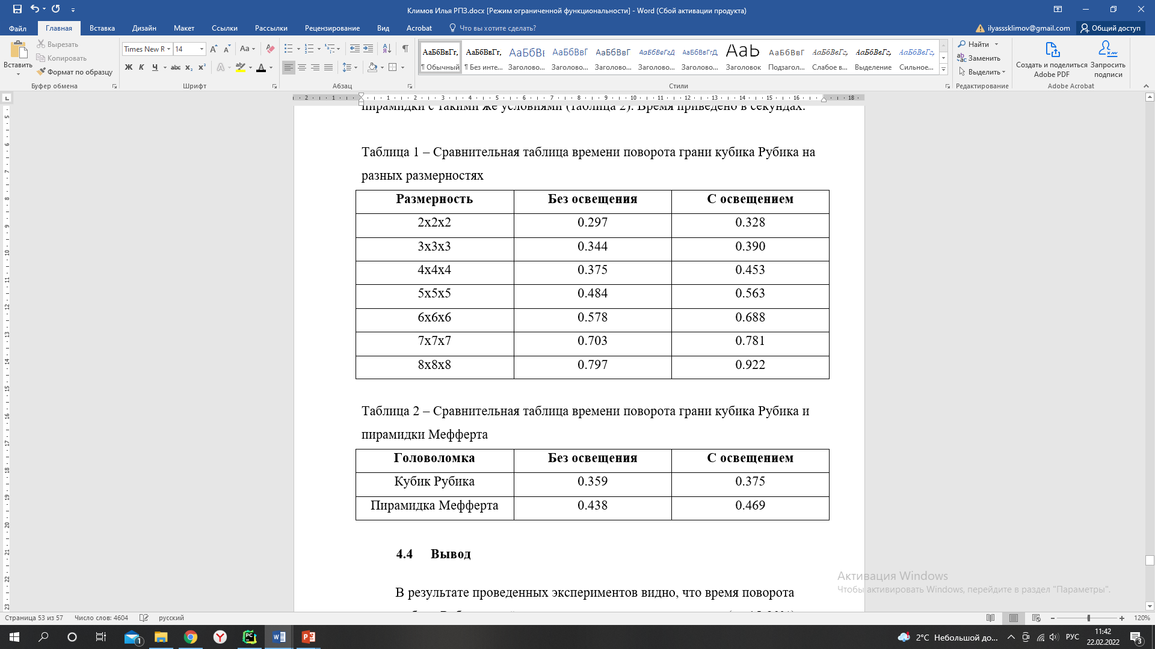
Сравнительные таблицы времени поворота граней

Slide 10
Вывод
В результате проведенных экспериментов видно, что время поворота грани кубика Рубика растёт пропорционально его размерности (на 15-20%).
Освещение замедляет скорость работы приблизительно на 20%. На больших размерностях время близко к одной секунде, что видно визуально.
Поворот грани пирамидки Мефферта медленнее на 22%, так как несмотря на меньшее количество деталей, угол поворота на 30 градусов больше.
Наличие освещение делает скорость медленнее приблизительно на 10%.

Slide 11
Заключение
В результате выполнения работы была достигнута поставленная цель – создан программный продукт, визуализирующий «Кубик Рубика», «Пирамидку Мефферта» и позволяющий собирать их. Также были решены все поставленные задачи.

